Slide 2
L’initiative HAQAA
La troisième phase pour l’harmonisation, l’accréditation et l’assurance qualité dans l'enseignement supérieur africain (HAQAA) - 2022-2027 – s’inscrit sous la Stratégie commune entre l’UA et l’UE
Elle est une réponse solide de deux Unions pour "fournir aux pays africains les travailleurs qualifiés, les gestionnaires et les administrateurs dont ils ont besoin pour favoriser le développement durable et encourager le commerce et l'investissement, ainsi que pour renforcer la citoyenneté et les valeurs démocratiques".

Slide 3

Youth Mobility for Africa
L’initiative phare sur la mobilité des jeunes en Afrique promeut les possibilités de mobilité à des fins d’apprentissage sur le continent et entre l’Afrique et l’UE.
Il soutient la coopération dans l’enseignement supérieur et le développement des compétences, renforce les mécanismes d’harmonisation régionaux et continentaux, tout en promouvant l’Afrique en tant que destination d’études. Ainsi, l’initiative contribue à l’autonomisation des jeunes pour une employabilité durable et une citoyenneté active.
L’initiative phare « Mobilité des jeunes pour l’Afrique » s’inscrit dans le cadre du paquet d’investissement « Global Gateway Afrique-Europe ».

Slide 4


Lignes directrices et réferentiels africaines pour l'assurance qualité (ASG-QA)
AQRM pour l'évaluation institutionnelle/Date)
Formations de renforcement des capacités en matière d'assurance de la qualité pour les agences nationales d'assurance de la qualité
Agence panafricaine d'assurance qualité et d'accréditation
Pan-African Quality Assurance and Accreditation Framework
Système Africain d'accumulation et de transfert de crédits
HAQAA
PAQAF
CESA 35/ l'Agenda 2063
Convention de reconnaissance d'Addis
Cadre continental Africain des qualifications
TUNING/HAQAA
UNESCO
SIFA/ETF
** Outils et lignes d'action pour la transparence entre les systèmes/un langage commun pour la qualité, la mobilité et les reconnaissances.

Slide 5










Partenaires stratégiques / Comité de direction

Slide 6
Les principes
Objectifs HAQAA3 (2023-28)
La continuité
Respecter la diversité africaine et les dynamiques régionales
Renforcer la capacité de l'Afrique à diriger
Mieux comprendre l'intégration régionale/continentale
Le multilinguisme
Renforcer les capacités des femmes dirigeantes
L'Afrique dans un contexte mondial
Adopter la digitalisation
Durabilité écologique/environnementale

Slide 7
Domaines de travail
Domaine de travail transversal - Politique et capacité d'intégration régionale/continentale
Domaine de travail - Système africain de transfert de crédits – ACTS
Domaine de travail - Capacité de collecte de données sur l'enseignement supérieur en Afrique
Domaine de travail PAQAA/Unité technique PAQAA
  Examens d'agences, visites de suivi, visites de conseil, échange de personnel entres agences
Domaine de travail AQI/AQE - Formation et renforcement des Capacités

Slide 8
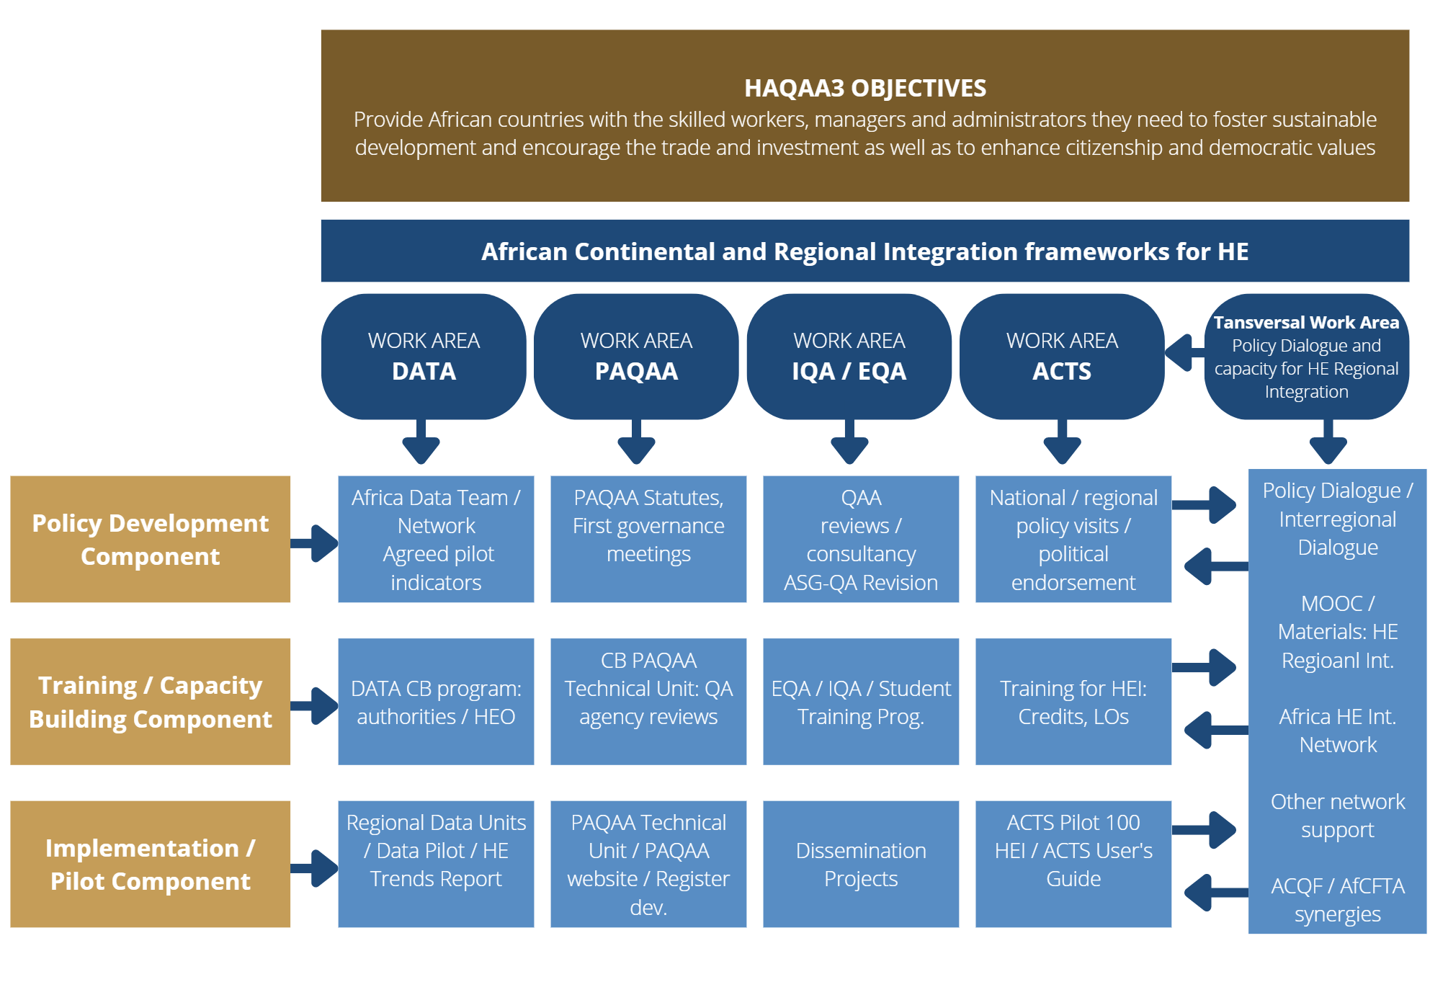

Slide 9
VISION 2063
Harmonisation
Libre circulation de professionnels
Intégration régionale et continentale
Mobilité académique des étudiants, des enseignants chercheurs
Transférabilité des connaissances et reconnaissance
HAQAA3

Slide 10
Informations
Site web HAQAA
Le site web HAQAA3 est le centre névralgique des informations et des ressources liées à l'initiative.
Le site sera disponible en quatre langues : anglais, français, portugais et arabe
https://haqaa3.obreal.org
https://paqaa.aau.org
HAQAA Réseaux sociaux
Facebook, LinkedIn, Twitter
HAQAA NEWSLETTER
Une newsletter régulière sera distribuée aux parties prenantes pour fournir des mises à jour, des actualités et des points saillants sur les progrès et les activités de HAQAA.
HAQAA base de données
Sur le site web, toute personne intéressée peut s'inscrire dans la base de données de HAQAA pour recevoir des informations sur l'initiative.

Slide 11

MERCI
Plus d'informations sur
www.haqaa3.obreal.org

